Slide 1
Il D.Lgs 203/2022 contenente disposizioni integrative e correttive al D.Lgs 101/2020 di attuazione della direttiva 2013/59/Euratom

Slide 2
MODIFICHE INTRODOTTE
FORMAZIONE DI LAVORATORI, PREPOSTI E DIRIGENTI
Il Decreto introduce modifiche agli artt. 110 e 111 del D.Lgs 101/2020 prevedendo che l’informazione e la formazione dei dirigenti, dei preposti e dei lavoratori sia aggiornata almeno ogni cinque anni anziché tre come precedentemente stabilito

Slide 3
MODIFICHE INTRODOTTE
AGGIORNAMENTO DEGLI ESPERTI DI RADIOPROTEZIONE
L’aggiornamento professionale degli esperti di radioprotezione, della durata minima di 60 ore ogni tre anni o corrispondenti crediti formativi universitari, deve essere assicurato mediante corsi tenuti da università, albi professionali, associazioni scientifiche o associazioni di categoria professionale che operano in ambito di radiazioni ionizzanti…. dall'ISIN, dall'INAIL, dall'ISS, dagli Albi professionali, da enti e istituti nazionali di ricerca nel settore delle radiazioni ionizzanti o dalle associazioni di categoria professionale degli esperti di radioprotezione nonché dalle associazioni a carattere scientifico e professionale con statuto avente ad oggetto la protezione dalle radiazioni ionizzanti come materie di interesse

Slide 4
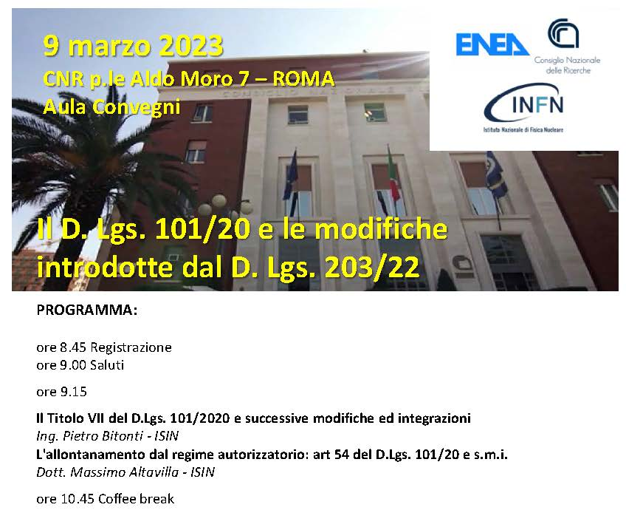


Slide 5
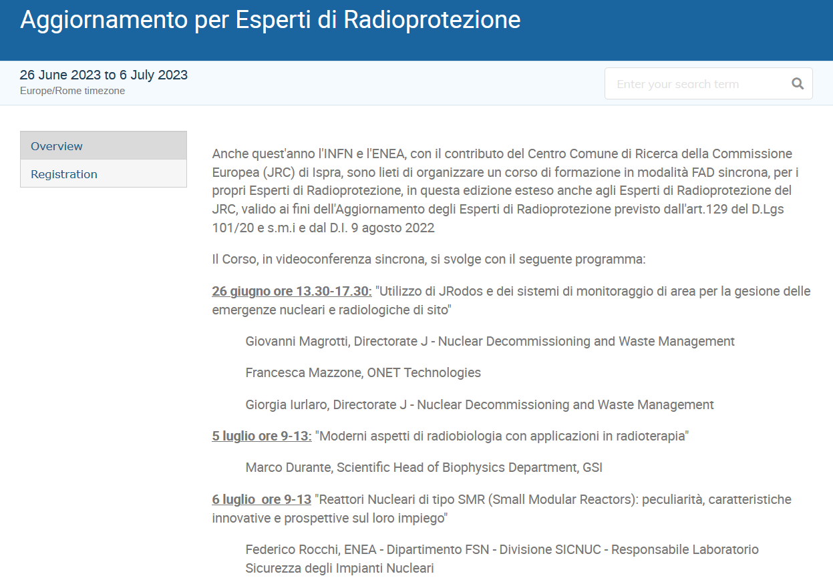

Slide 6
MODIFICHE INTRODOTTE
IMPIEGO DI ACCELERATORI, DI GENERATORI DI RADIAZIONI O DI MATERIE RADIOATTIVE PER RICERCA
AL DI SOTTO DELLE CONDIZIONI INDICATE AL COMMA 1 DELL’ART. 50.
Il Decreto modifica l’art 50 del D.Lgs 101/2020 prevedendo che per tali sorgenti sia ripristinato il regime autorizzatorio previsto dal precedente D.Lgs 230/2020, togliendo quindi l’obbligatorietà del Nulla Osta preventivo e riportando queste sorgenti in regime di Notifica

Slide 7
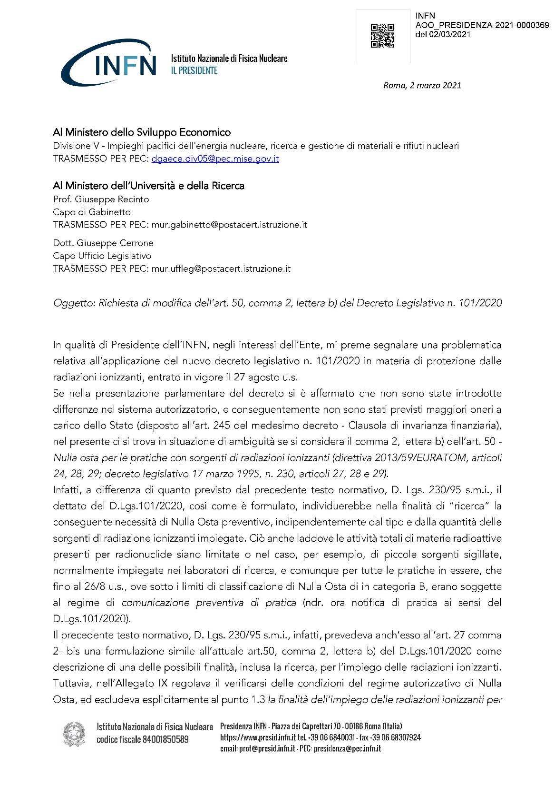
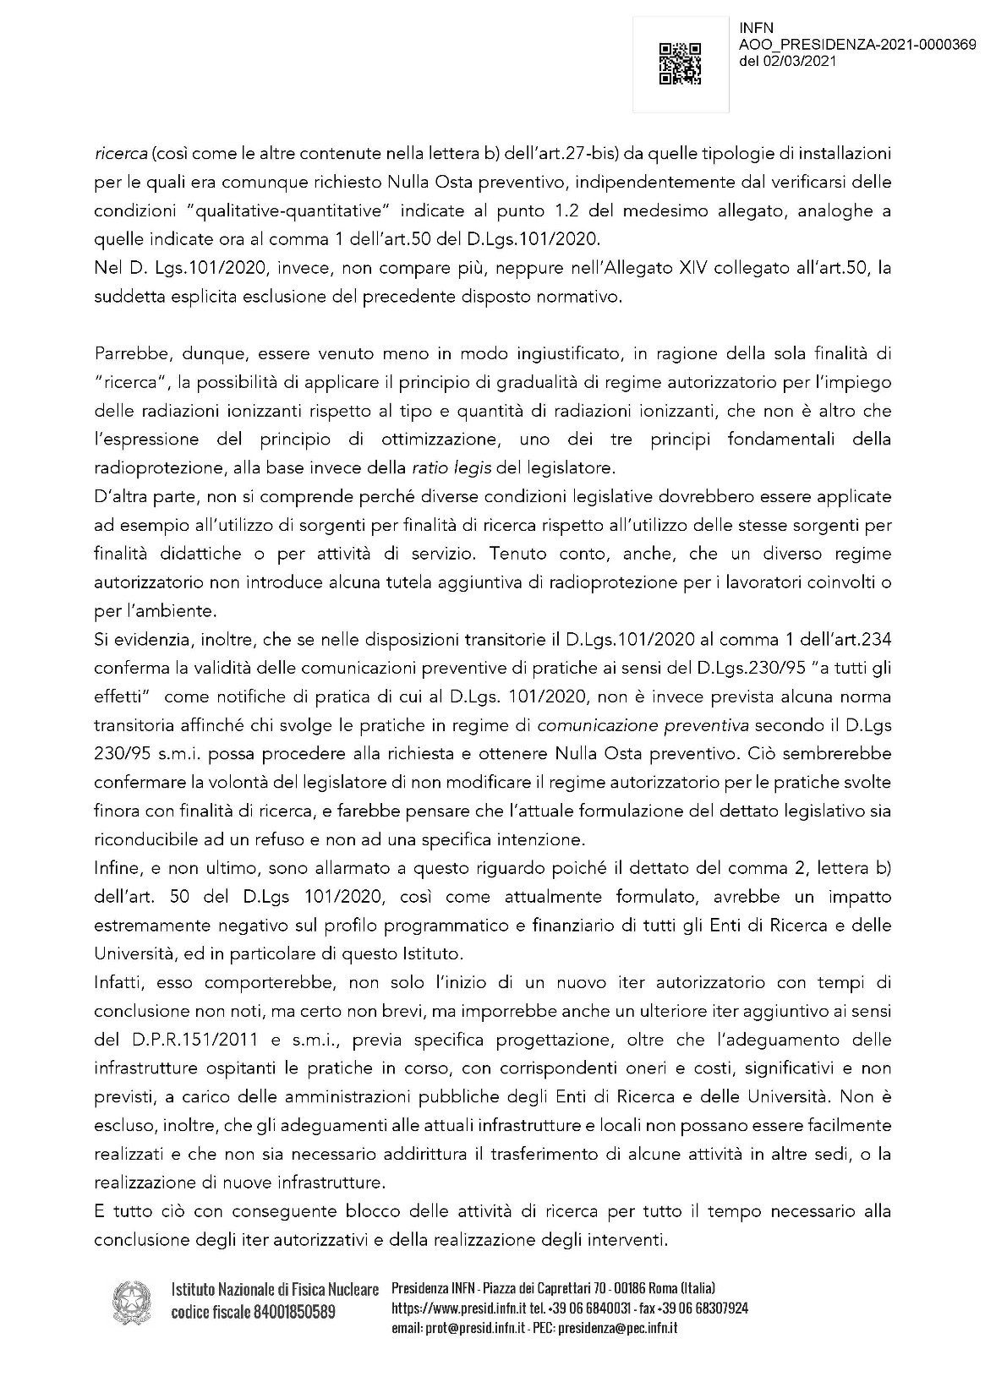
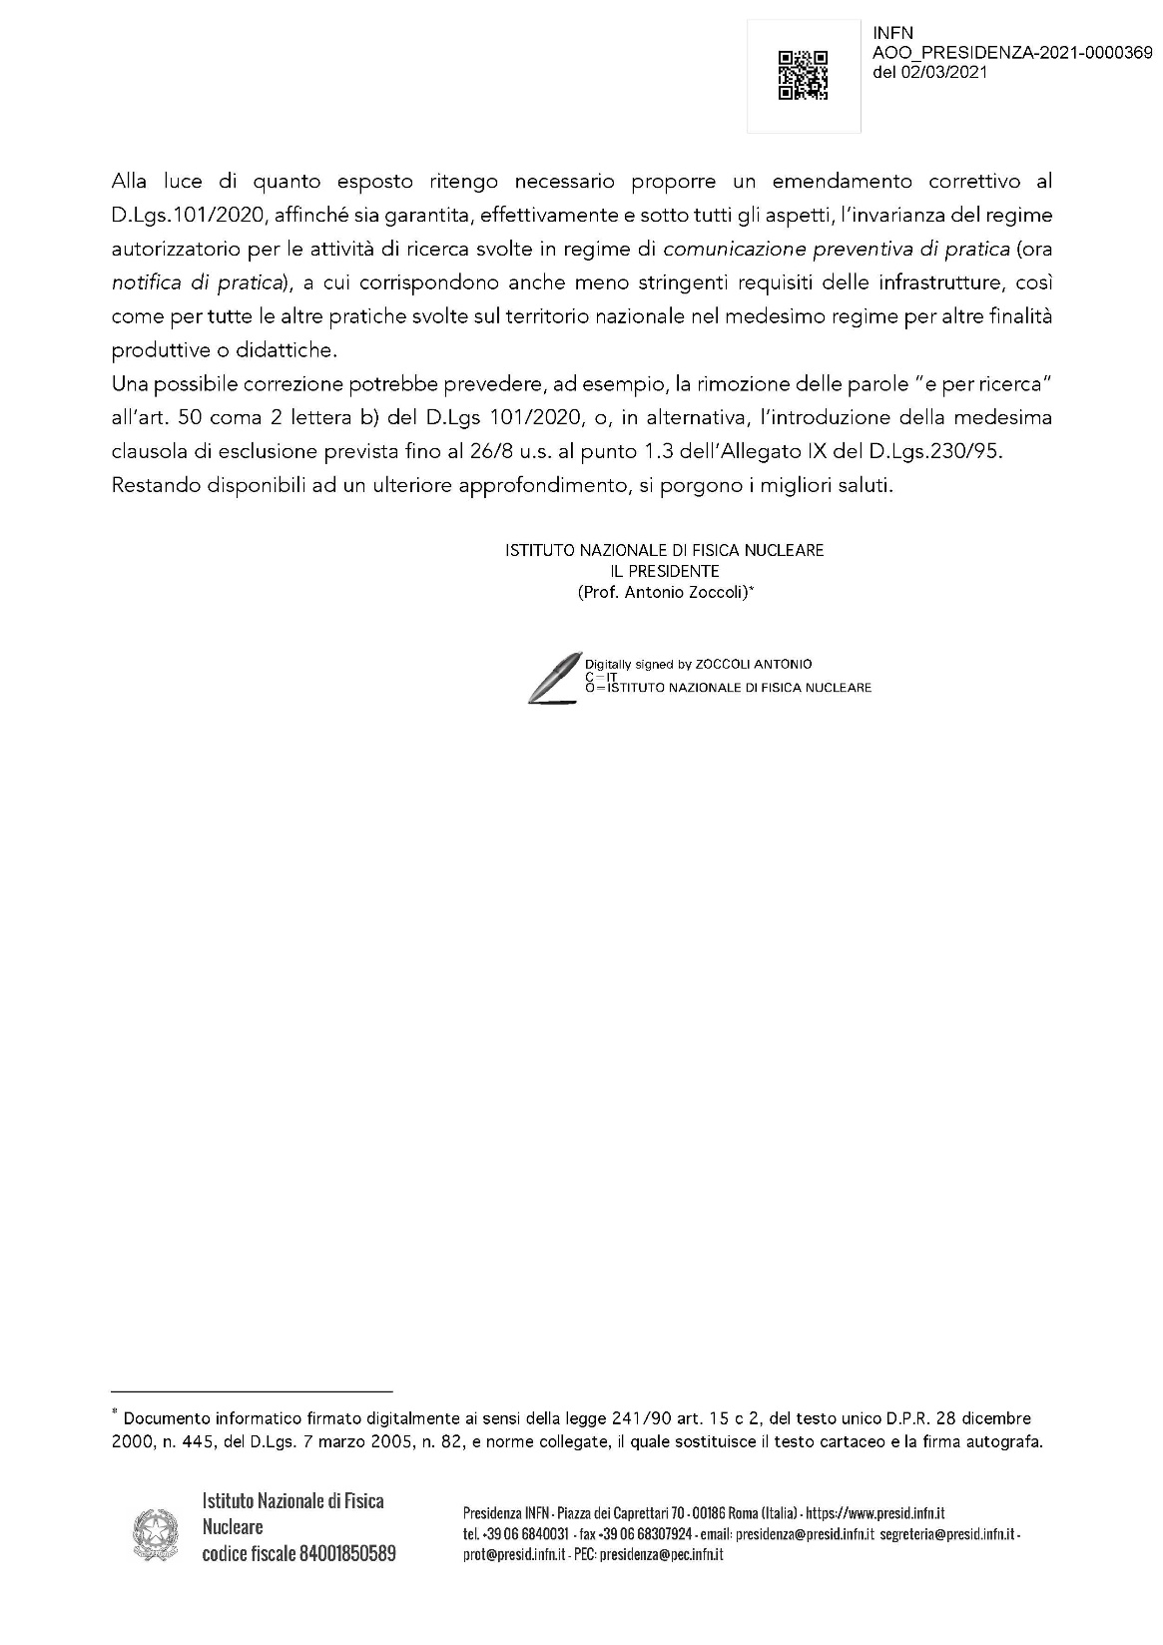

Slide 8
MODIFICHE INTRODOTTE
IMPIEGO DI SORGENTI MOBILI
AL DI SOTTO DELLE CONDIZIONI INDICATE AL COMMA 1 DELL’ART. 50.
Il Decreto modifica l’art 50 del D.Lgs 101/2020 prevedendo che per tali sorgenti non sia più necessario il Nulla Osta preventivo e introducendo per queste sorgenti il regime di Notifica

Slide 9
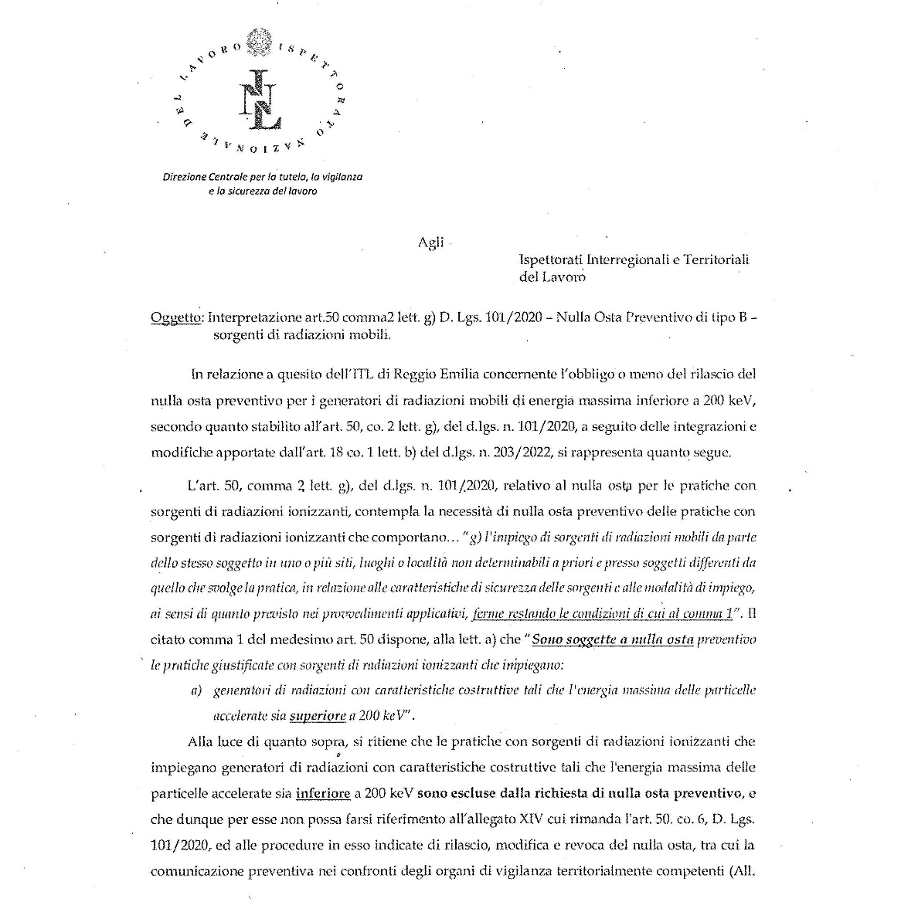
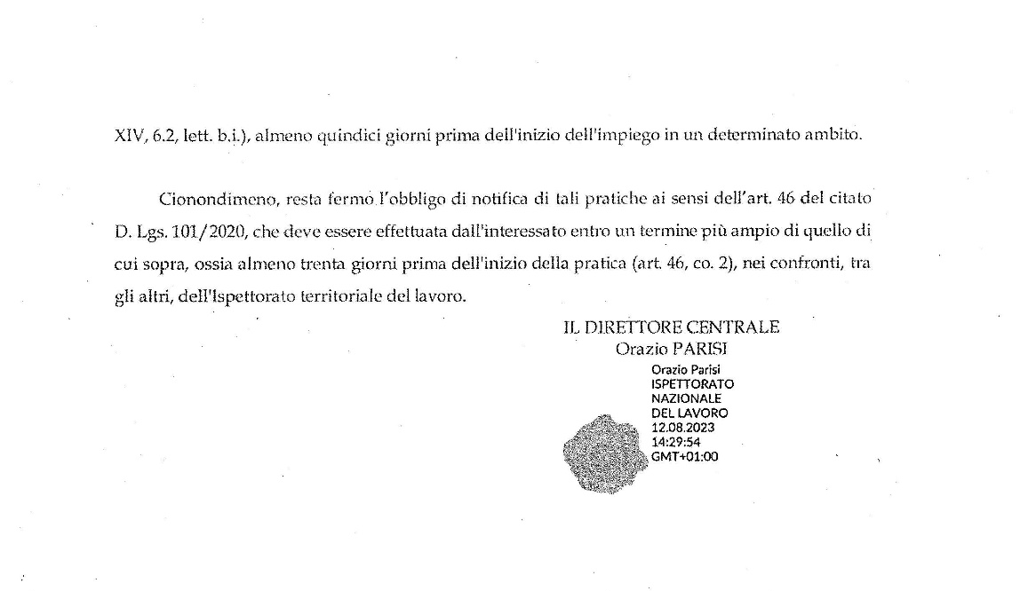
SORGENTI MOBILI

Slide 10
PARERE PERSONALE
IMPIEGO DI SORGENTI MOBILI
AL DI SOTTO DELLE CONDIZIONI INDICATE AL COMMA 1 DELL’ART. 50.
Rimangono validi Nulla Osta già rilasciati
Nel caso di nuove sorgenti mobili al di sotto delle condizioni indicate al comma 1 dell’art. 50 si può procedere con notifica preventiva
Si può sempre chiedere un nulla osta preventivo per più sorgenti alcune delle quali superano le condizioni indicate al comma 1 dell’art. 50

Slide 11
Laboratori Nazionali di Frascati
Nulla Osta DAFNE (19-9-2019)

